Slide 1
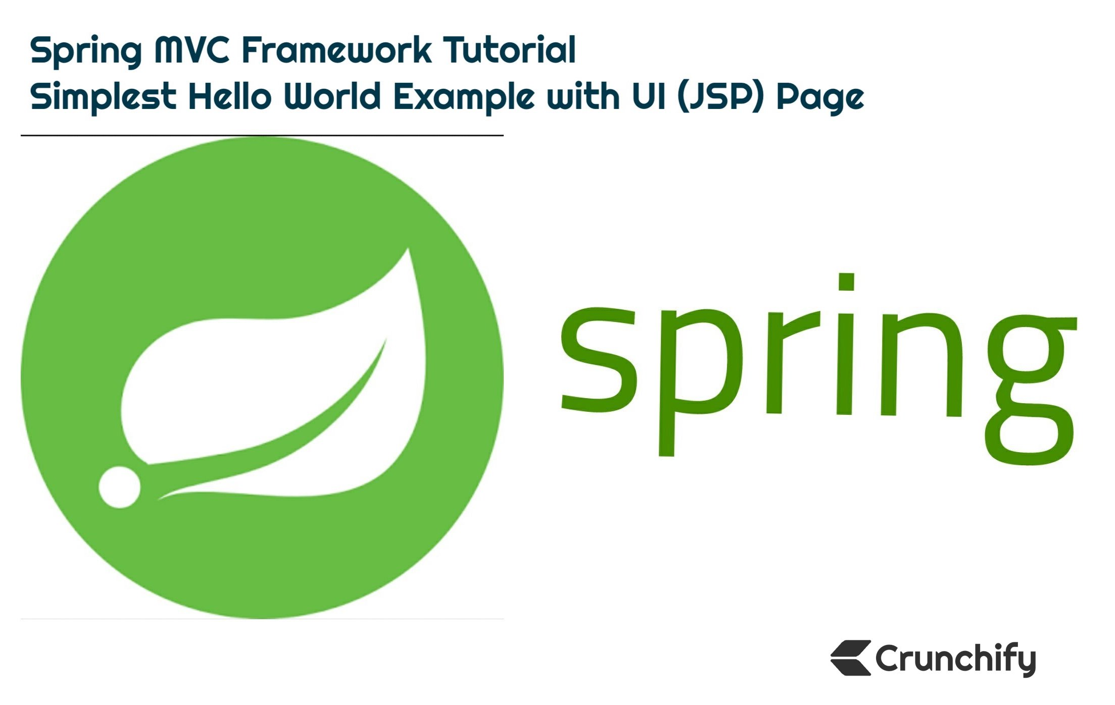

Slide 2
I.Giới thiệu Spring
Spring là gì
Spring Framework(gọi tắt Spring), là một bộ khung ứng dụng và bộ chứa đảo ngược điều khiển cho nền tảng Java. Chức năng tính của bộ khung này có thể áp dụng cho bất kỳ ứng dụng Java nào, tuy vậy, nhiều bản mở rộng dành cho việc xây dựng ứng dụng nền web cũng được phát triển trên nền tảng Java EE
Nó được sử dụng phổ biến nhất trong các Framework của Java, với cộng đồng sử dụng đông đảo, tài liệu trainning và support rất nhiều.
Tại Việt Nam, Spring là Framework Java được ưa thích sử dụng và rất phổ biến.

Slide 3
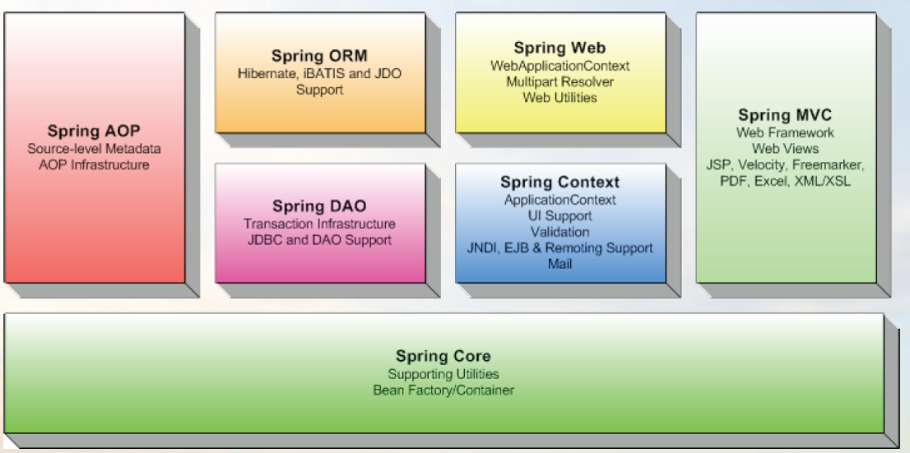
Thành phần của Spring Framework

Slide 4
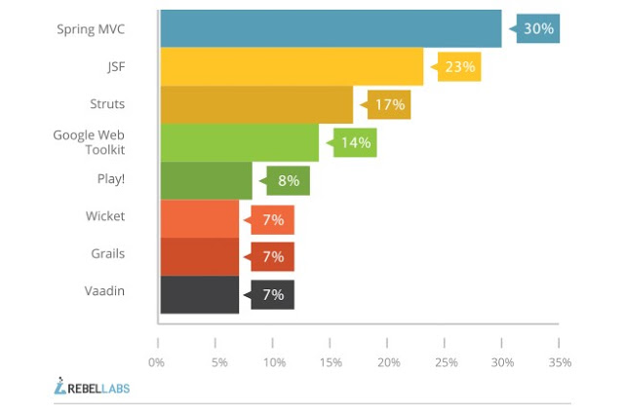
Biểu đồ độ phổ biến của các Framework trong Java.

Slide 5
Lý do sử dụng
Tất cả các framework đã được tích hợp rất tốt vào Spring.
Hoạt động rất tốt khi áp dụng theo kiến trúc MVC.
Sử dụng cơ chế plug-in.
Kết hợp rất tốt với các O/R (object-relational) Mapping frameworks như là Hibernate.
Dễ Testing ứng dụng.
Ít phức tạp hơn so với các framework khác.
Cộng đồng người sử dụng rất nhiều, nhiều sách mới được xuất bản.

Slide 6
Ưu điểm
Lightweight và very little overhead trong việc phát triển ứng dụng của bạn.
Dependency Injection hoặc Inversion of Control được sử dụng để giúp các component tách rời, độc lập với nhau. Spring container sẽ giúp gắn kết những components này lại với nhau theo đặc tả business của bạn.
Spring IoC container quản lý vòng đời của Spring Bean và các cấu hình của project chẳng hạn như JNDI lookup.
Spring MVC framework được sử dụng cho phát triển ứng dụng web rất dễ dàng với việc hỗ trợ rất tốt các tính năng web services, json,…
Hỗ trợ quản lý transaction, JDBC operations, File uploading, Exception Handling,… rất dễ dàng bằng cách cấu hình được rút gọn, thay vào đó là sử dụng annotation hoặc spring bean configuration file.

Slide 7
Ưu điểm(tt)
Làm giảm đi sự phụ thuộc giữa các components khác nhau của ứng dụng, Spring IoC container làm nhiệm vụ khởi tạo resources hoặc beans và “tiêm – inject” chúng theo sự phụ thuộc khác nhau.
Thực hiện unit test case rất dễ bởi vì business logic của bạn không có sự phụ thuộc trực tiếp. Việc thực hiện chỉ là viết test configuration và inject mock bean cho các mục đích test khác nhau.
Làm giảm đi khối lượng code rất nhiều, chẳng hạn như việc khởi tạo đối tượng, open/close các resources,…
Spring framework chia thành nhiều module riêng biệt, do đó việc sử dụng các features trong Spring framework rất tự do… Ví dụ như ứng dụng không sử dụng tính năng transaction, thì không cần thiết phải thêm dependency này vào.
Spring framework hỗ trợ hầu hết các tính năng của Java EE, thậm chí còn nhiều hơn nữa

Slide 8
III. Kiến trúc Spring :
Kiến trúc Spring được tổ chức theo kiểu module.
Mặc dù số lượng các gói và các lớp là khá nhiều, nhưng bạn chỉ cần quan tâm đến những gì bạn cần để đáp ứng đúng (requirement) và không cần quan tâm đến những phần còn lại.

Slide 9
1.Dependency Injection và Inversion of Control:
Dependency Injection (DI) là một design pattern để loại bỏ sự phụ thuộc vào mã lập trình, vì vậy nó giúp dễ dàng quản lý và test ứng dụng. Dependency Injection giúp mã lập trình liên kết lỏng với nhau.
Inversion of Control (IoC) Container có trách nhiệm khởi tạo, configure, gắn kết các đối tượng. Có hai kiểu là BeanFactory và ApplicationContext

Slide 10
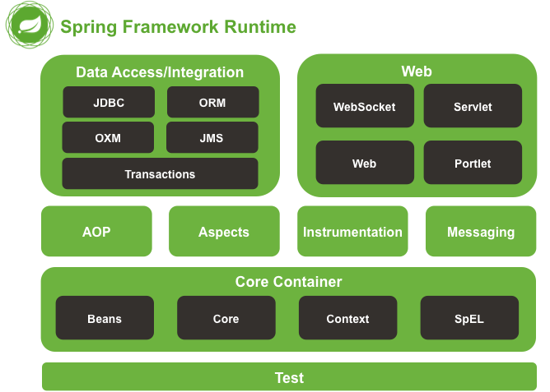
2. Các module của Spring Framework:
Spring Framework bao gồm nhiều tính năng được tổ chức thành khoảng 20 module. Các module này được phân nhóm thành Core Container, Data Access/Integration, Web, AOP (Aspect Oriented Programming), Instrumentation, Messaging, và Test

Slide 11
Core Container :
Core Container bao gồm các module: spring-core , spring-beans, spring-context, springcontext-support, và spring-expression (Spring Expression Language).

Slide 12
Data Access/Integration :
Data Access/Integration bao gồm các module JDBC, ORM, OXM, JMS và Transaction.
Web :
Tầng Web bao gồm các module spring-web , spring-webmvc, spring-websocket và springwebmvc-portlet.

Slide 13
Các module khác :
Có vài module quan trọng khác như module AOP, Các khía cạnh (Aspect), Instrumentation, Messaging và Test.

Slide 14
IV. Sử Dụng Spring
1. Một số dự án của Spring.
Spring Security Cung cấp các cơ chế xác thực (authentication) và phân quyền (authorization) cho ứng dụng của bạn.
Đặc trưng:
Spring Security là một khung tập trung vào việc cung cấp cả xác thực và ủy quyền cho các ứng dụng Java. Giống như tất cả các dự án Spring, sức mạnh thực sự của Spring Security được tìm thấy ở mức độ dễ dàng có thể được mở rộng để đáp ứng các yêu cầu tùy chỉnh
Hỗ trợ toàn diện và mở rộng cho cả Xác thực và Ủy quyền
Bảo vệ chống lại các cuộc tấn công như sửa lỗi phiên, nhấp chuột, giả mạo yêu cầu trang web chéo, v.v.
Tích hợp API của Servlet
Tích hợp tùy chọn với Spring Web MVC

Slide 15
1. Một số dự án của Spring (tt)
Spring Boot là một framework giúp chúng ta phát triển cũng như chạy ứng dụng một cách nhanh chóng.
Đặc trưng:
Tạo các ứng dụng Spring độc lập
Nhúng Tomcat, Jetty hoặc Undertow trực tiếp (không cần triển khai các tệp WAR)
Cung cấp các phụ thuộc 'khởi động' có ý kiến để đơn giản hóa cấu hình bản dựng của bạn
Tự động cấu hình thư viện Spring và bên thứ 3 bất cứ khi nào có thể
Cung cấp các tính năng sẵn sàng sản xuất như số liệu, kiểm tra sức khỏe và cấu hình bên ngoài
Hoàn toàn không tạo mã và không yêu cầu cấu hình XML

Slide 16
1. Một số dự án của Spring (tt)
Spring Batch dự án này giúp chúng ta dễ dàng tạo các lịch trình (scheduling) và tiến trình (processing) cho các công việc xử lý theo mẻ (batch job).
Spring Batch cung cấp các chức năng có thể sử dụng lại rất cần thiết trong việc xử lý khối lượng lớn hồ sơ, bao gồm ghi nhật ký / theo dõi, quản lý giao dịch, thống kê xử lý công việc, khởi động lại công việc, bỏ qua và quản lý tài nguyên
Đặc trưng:
Quản lý giao dịch
Bắt đầu / Dừng / Khởi động lại /Thử lại / Bỏ qua

Slide 17
1. Một số dự án của Spring (tt)
Spring Data là cung cấp một mô hình lập trình dựa trên Spring quen thuộc và nhất quán để truy cập dữ liệu trong khi vẫn giữ được các đặc điểm đặc biệt của kho lưu trữ dữ liệu cơ bản.
Đặc trưng:
Kho lưu trữ mạnh mẽ và trừu tượng ánh xạ đối tượng tùy chỉnh
Dẫn xuất truy vấn động từ tên phương thức kho lưu trữ
Các lớp cơ sở miền thực hiện cung cấp các thuộc tính cơ bản
Hỗ trợ kiểm toán minh bạch (được tạo, thay đổi lần cuối)
Khả năng tích hợp mã kho lưu trữ tùy chỉnh
Tích hợp Easy Spring thông qua JavaConfig và các không gian tên XML tùy chỉnh

Slide 18
1. Một số dự án của Spring (tt)
Spring Mobile là một khung cung cấp khả năng phát hiện loại thiết bị đưa ra yêu cầu đến trang web Spring của bạn và phục vụ các chế độ xem thay thế dựa trên thiết bị đó
Đặc trưng:
Trình chuyển đổi trang web có khả năng chuyển người dùng sang trang web phù hợp nhất, trên thiết bị di động, máy tính bảng hoặc bình thường, dựa trên thiết bị của họ và tùy chọn trang web được chỉ định tùy chọn
Quản lý chế độ xem nhận biết thiết bị để tổ chức và quản lý các chế độ xem khác nhau cho các thiết bị cụ thể

Slide 19
1. Một số dự án của Spring (tt)
Spring Flo là một thư viện JavaScript cung cấp trình xây dựng hình ảnh HTML5 có thể nhúng cơ bản cho các đường ống và các biểu đồ đơn giản
Đặc trưng:
Tạo, quản lý và giám sát các đường ống truyền phát bằng DSL, khung vẽ đồ họa hoặc cả hai
Viết đường ống qua DSL với hỗ trợ nội dung và tự động hoàn thành
Xem biểu diễn trực quan của các mô-đun qua triển khai phân tán
Sử dụng khả năng tự động điều chỉnh và bố trí lưới trong GUI để tổ chức các đường ống dễ dàng và hiệu quả hơn

Slide 20
2. Các lỗi nên tránh
Quá tập trung vào tiểu tiết thường xuyên viết lại các đoạn mã thường được sử dụng và dường như có rất nhiều nhà phát triển bị ảnh hưởng.
Không thống nhất và xử lý lỗi kém
Xử lý không hợp lý với Multithreading
(Vẫn còn) Sử dụng Configuration dựa trên XML
Quên các Profile
Không test hoặc test không đúng

Slide 21
V. Vài trò của Spring :
A. Hoạt động:
1. Tác dụng:
2. Các chức năng:
B. Phát triển:
Các phiên bản và sự phát triển.

Slide 22
A. Hoạt động:
1. Tác dụng:
Trọng lượng nhẹ: có lợi cho việc phát triển và triển khai các ứng dụng trên các máy tính có bộ nhớ và tài nguyên CPU hạn chế.
Inversion of Control (IoC): Spring container chăm sóc các phụ thuộc dây của các đối tượng khác nhau, thay vì tạo hoặc tìm kiếm các đối tượng phụ thuộc.
Lập trình hướng Aspect (AOP): Spring hỗ trợ AOP để tách logic nghiệp vụ khỏi các dịch vụ hệ thống.
IoC container: nó quản lý vòng đời Spring Bean và các cấu hình cụ thể của dự án.
Khung MVC: được sử dụng để tạo các ứng dụng web hoặc các dịch vụ web RESTful, có khả năng trả về các phản hồi XML / JSON.

Slide 23
A. Hoạt động:
1. Tác dụng:
Quản lý Transaction: giảm số lượng mã tấm nồi hơi trong các hoạt động JDBC, tải lên tệp, v.v. bằng cách sử dụng chú thích Java hoặc tệp cấu hình Spring Bean XML.
Xử lý ngoại lệ: Spring cung cấp một API thuận tiện để dịch ngoại lệ dành riêng cho công nghệ thành các ngoại lệ không được kiểm soát.
Sử dụng: Spring cho phép lập trình viên sử dụng POJOs. Việc sử dụng POJOs giúp bạn không phải làm việc với EJB, ứng dụng, các luồng chạy, cấu hình… đơn giản hơn rất nhiều.
Module Web: Spring được thiết kế theo mô hình MVC nên nó cung cấp đầy đủ các tính năng giúp thay thế các web framework khác như Struts.
Code: Làm giảm đi khối lượng code rất nhiều, chẳng hạn như việc khởi tạo đối tượng, open/close các resources,…

Slide 24
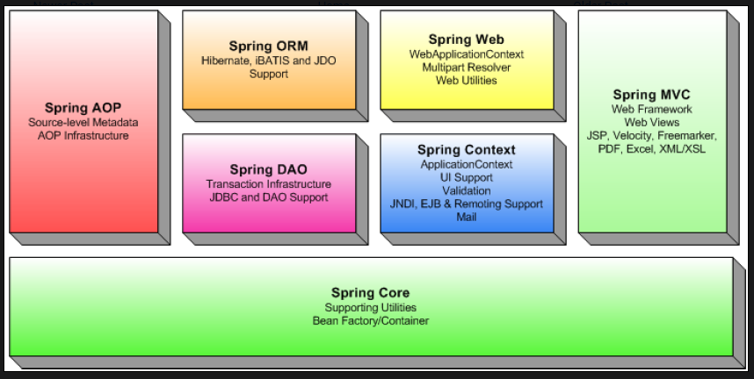
A. Hoạt động:
2. Các chức năng:

Slide 25
A. Hoạt động:
2. Các chức năng:
Spring AOP:Aspect oriented programming dịch là lập trình hướng khía cạnh. AOP giúp module hóa ứng dụng, biến chương trình thành các module hoạt động độc lập, mỗi module làm một chức năng riêng, từ đó dễ bảo trì và nâng cấp. Các module có thể áp dụng chung tính năng logging, transaction, data validation, authentication, …
Spring ORM: Là từ viết tắt của Object / Relational mapping. là phương pháp lập trình chuyển đổi ánh xạ từ mô hình database sang mô hình đối tượng.
Spring Web: Spring Web là 1 phần của Spring Web application development, bao gồm MVC.
Spring DAO: Data Access Object để truy cập dữ liệu như JDBC, Hibernate và JPA một cách nhất quán và dễ dàng.

Slide 26
A. Hoạt động:
2. Các chức năng:
Spring Context: Cung cấp cách để truy cập đối tượng. Kết thừa các đặc tính từ bean package và thêm vào chức năng đa ngôn ngữ (I18N), truyền sự kiện, resource-loading.
Spring MVC: Triển khai MVC cho các ứng dụng web.
Spring Core: Chứa những thành phần IoC, DI và BeanFactory
- DI:Dependency Injection là khả năng liên kết giữa các thành phần lại với nhau, thuộc tính trong một đối tượng được “tiêm” tham chiếu lần lượt đến các đối tượng khác quản lý bởi Spring container.
- IoC: Inversion of Control dịch là đảo ngược điều khiển (hơi khó hiểu)Ý của nó là làm thay đổi luồng điều khiển của ứng dụng. ví dụ như ở trên việc thay đổi thông tin trong file config.properties đã làm thay đổi luồng chạy của ứng dụng..
- BeanFactory: Cho phép móc nối giữa các đối tượng trong file cấu hình.

Slide 27
IV. Vài trò của Spring :
B. Phát triển:
Phiên bản đầu tiên của Spring được viết bởi Rod Johnson, cùng lúc đó ông cũng cho ra cuốn sách Expert One-on-One J2EE Design and Development vào tháng 10 năm 2002. Ban đầu, bộ khung được phát hành dưới Giấy phéo Apache 2.0 vào tháng 06 2003. Cột mốc đầu tiên, bản 1.0, được phát hành tháng 03 năm 2004, và lần lượt các mốc phát hành kế tiếp vào tháng 09 năm 2004 và tháng 03 năm 2005. Phiên bản Spring 1.2.6 nhận Giải năng suất Jolt (Jolt Productivity award) và một Giải Cải tiến JAX (JAX Innovation Award) vào năm 2006. Spring 2.0 was released in October 2006, Spring 2.5 in November 2007, Spring 3.0 in December 2009, Spring 3.1 in December 2011, and Spring 3.2.5 in November 2013.

Slide 28
IV. Vài trò của Spring :
B. Phát triển:
Spring Framework 4.0 được phát hành vào tháng 12 năm 2013. Cải tiến đáng chú ý của phiên bản này hỗ trợ Java SE 8, Groovy 2, một số phần của Java EE7, và Websocket. Thu hẹp khoảng cách giữa mã nguồn của bạn và chạy các ứng dụng Spring Boot.
Spring Framework 4.2.0 được phát hành ngày 31 tháng 07 năm 2015 và ngay sau đó được nâng cấp lên phiên bản 4.2.1, được phát hành ngày 01 tháng 09 cùng năm. Phiên bản này được mô tả là "tương thích với Java 6, 7 và 8, chú trọng vào những cải tiến cốt lõi và tính năng web hiện đại".

Slide 29
IV. Vài trò của Spring :
B. Phát triển:
Spring Framework 4.3 được phát hành ngày 10 tháng 06 năm 2016. Phiên bản 4.3.0.RC1 có hiệu lực. Nó "sẽ là thế hệ cuối cùng cho những yêu cầu của Spring 4 (Java 6+, Servlet 2.5+), chuẩn bị cho phiên bản mở rộng 4.3.x với thời gian hỗ trợ đến năm 2019".
Spring 5 đã được ra đời và công bố sớm từ những ngày tháng 7 năm 2017 với phiên bản milestone đầu tiên ( hay viết tắt là M1) .Spring 5 được thông báo rằng sẽ dựng trên Reactive Stream tương thích với Reactor Core. Hỗ trợ ngôn ngữ lập trình mới Kotlin với mục đích cú pháp ngắn gọn, dễ nhìn hơn,..tương thích với các thư viện JVM hiện hành.

